Slide 1

“El dossier de proyecto”

Slide 2
Es una exposición clara, escrita y ordenada de tu proyecto. Cuenta de qué se trata, cuál es el fin y qué hace falta para llevarlo a cabo. Debe ser visualmente atractivo y puede mostrar bocetos o ilustraciones que acompañen el texto y ayuden al otro a imaginar eso que vos tenés en la cabeza de la forma más precisa posible.

Slide 3

1 DE QUÉ SE TRATA
Una oración que cuente:
- de qué se trata
- qué tipo de proyecto es (género)
- qué concepto lo atraviesa

Slide 4
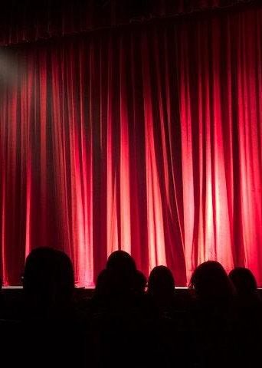
2 A QUIÉN SE DIRIGE
Explicá cuál es tu público de la forma más precisa posible. Ej: jóvenes de 18 a 25 años que residan en el barrio de Barracas de la Ciudad de Bs As y no realicen ningún tipo de actividad física

Slide 5
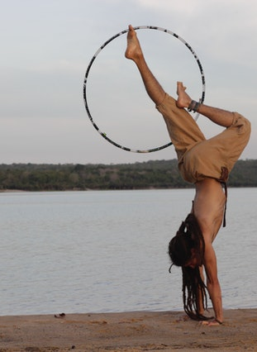
3 EL DIFERENCIAL
¿Qué tiene tu proyecto que lo hace diferente de otros proyectos similares?
Explicalo.

Slide 6

4 ¿POR QUÉ? ¿PARA QUÉ?
¿Qué cambios va a traer tu proyecto? ¿Por qué es significativo para la sociedad y para quien lo está leyendo?

Slide 7
5 REQUERIMIENTOS
¿Qué hace falta para llevar a cabo tu proyecto? Hacé una lista de todo lo que vas a necesitar.
ESCENOGRAFíA
SONIDO
LUCES
APARATOS
ENERGÍA
SEÑALÉTICA
ETC

Slide 8

6 EL EQUIPO
Contá quiénes forman parte del equipo que necesitás para llevar adelante el proyecto.
James Ramírez
Marc Doe
Contá quién es
Contá quién es
Don Carl
Carlos Zac
Contá quién es
Contá quién es

Slide 9
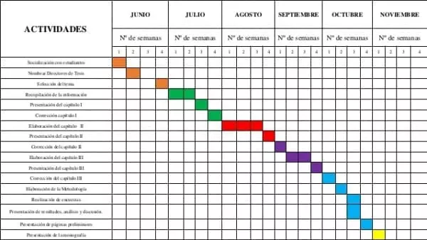
7 CRONOGRAMA
Elaborá un plan de trabajo, con tiempos estimados y responsable para cada área.
Volcalo en un cuadro.

Slide 10

8 PRESUPUESTO
Resumí los costos totales que va a tener tu proyecto y cómo tenés pensado financiarlos.
Costo total
$ XX,XXX
15%
20%
TEATRO
SUBSIDIO
35%
30%
COMPAÑÍA
MECENAZGO

Slide 11
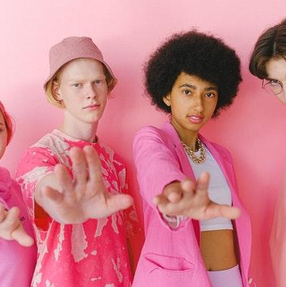
9 QUIÉN SOS
Explicá brevemente qué hacés y cuál es tu recorrido.
Si se trata de una compañía, explicá qué los mueve a trabajar juntos.
TU NOMBRE
O EL DE LA COMPAÑÍA
UN BREVE CV QUE CUENTE QUIÉN SOS / QUIÉNES SON

Slide 12
10 UN CONTACTO
tumail@tucompania.com
+99 696 999 969
tucompania.com

Slide 13
Por último

Slide 14

LA IDENTIDAD VISUAL
Es la traducción de tu proyecto al lenguaje visual. Es importante que sea original, atractiva y represente el espíritu y los valores de tu proyecto.

Slide 15
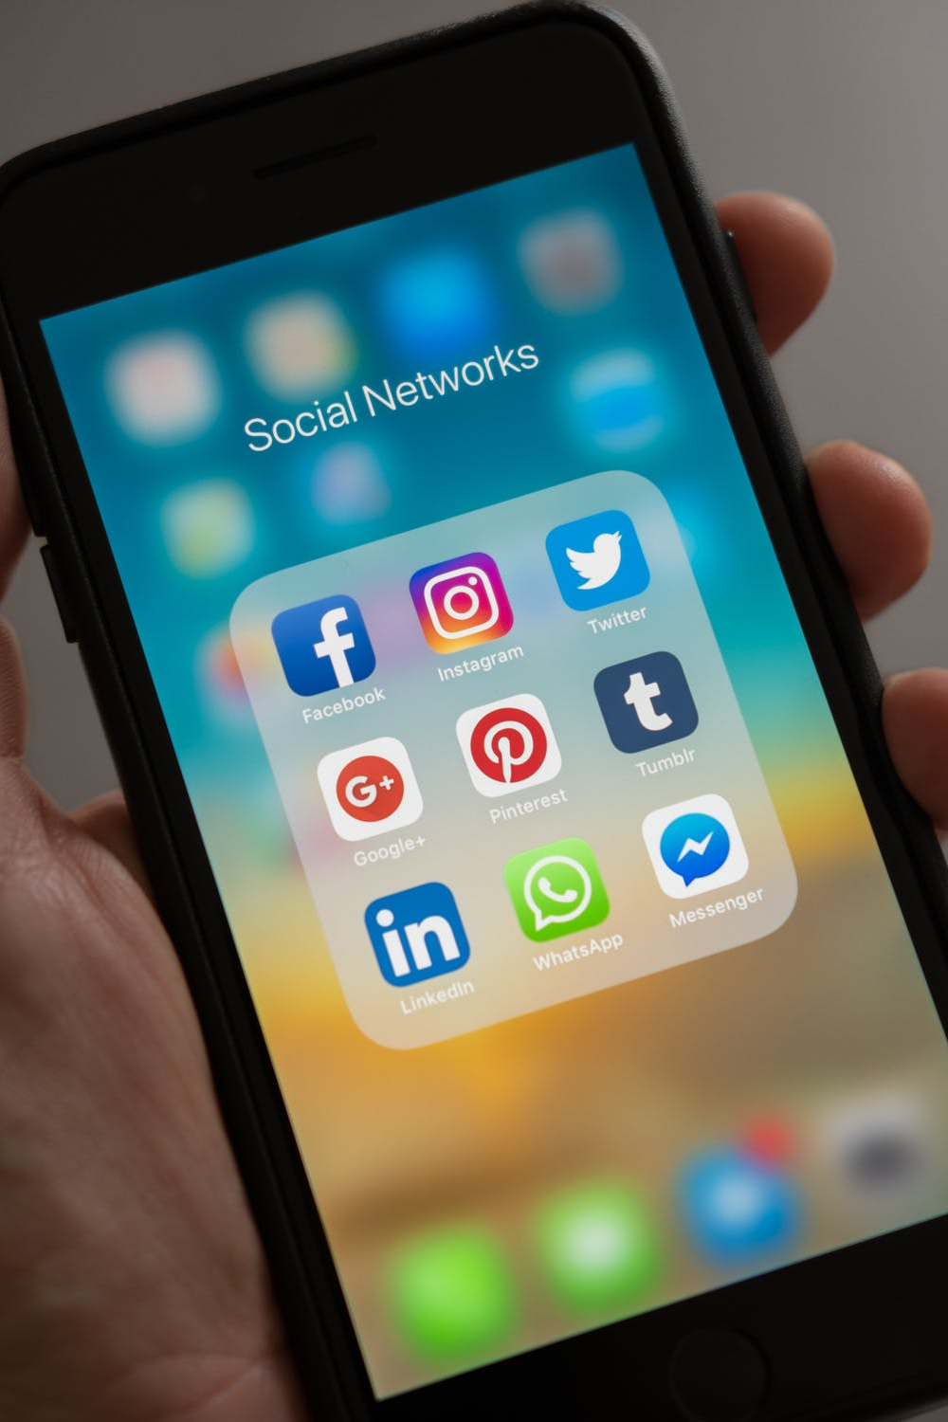
EL SITIO WEB Y LAS REDES SOCIALES
No olvides esta parte porque va a ser fundamental cuando tu proyecto despegue.

Slide 16
¡Muchas gracias!

